Slide 1
Proses perkembangan kolonialisme dan imperialisme barat

Slide 2
STANDAR KOMPETENSI Memahami proses kebangkitan nasional

Slide 3
Kompetensi Dasar MENJELASKAN PROSES PERKEMBANGAN KOLONIALISME DAN IMPERIALISME Barat, serta pengaruh yang ditimbulkan nya di berbagai daerah

Slide 4
PROSES PERKEMBANGAN KOLONIALISME DAN IMPERIALISME
PROSES MASUKNYA BANGSA EROPA KE INDONESIA
Faktor Pendorong Penjelajahan samudra :
Keinginan mencari kekayaan ( gold )
Keinginan mencari kejayaan ( glory )
Keinginan menyebarkan agama Nasrani ( Gospel )
Perkembangan IPTEK, yaitu :
- teori heliosentris oleh Copernicus
- teknik pembuatan kapal
- adanya mesiu
- ditemukanya kompas
5. Jatuhnya Konstantinopel ke tangan Turki

Slide 6
Tokoh penjelajahan samudra
Bangsa Portugis
1. Bartholomeus Diaz
2. Vasco de Gama
3. Alfonso d’ Albuquerque
Bangsa Spanyol
1. Christhoporus Columbus
2. ferdinand Magelhaens
Bangsa Belanda
1. Cornelis de Houtman
2. Jacob Van Neck

Slide 7
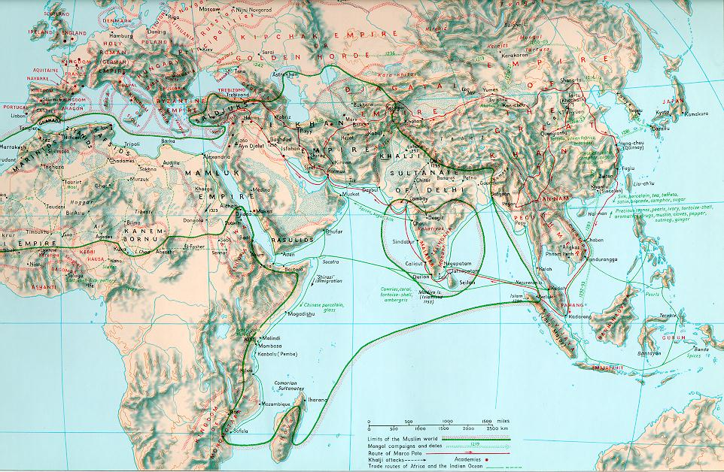
PETA PENJELAJAHAN SAMUDERA

Slide 8
PORTUGIS
1512 menguasai Maluku dan mendirikan benteng Sao Paulo di Ternate
1521 Spanyol menguasai Tidore shg terjadi pertentangan antara keduanya, untuk meyelesaikan diadakan perjanjian SARAGOSA
Terjadi perlawanan rakyat Ternate dengan tokoh Sultan Hairun dan Sultan Babullah,sebab nya:
-Monopoli perdagangan
-Campur tangan Portugis dengan urusan kerajaan.
-Portugis membenci pemeluk Islam.
-Portugis sombong, serakah, dan merendahkan martabat rakyat Ternate.
Di Aceh perlawanan dipimpin oleh Sultan Iskandar Muda

Slide 9
Sebab – sebabnya :
Monopoli perdagangan Portugis di selat Malaka merugikan aceh
Portugis saingan berat Aceh di Selat Malaka
Portugis berusaha membajak kapal Aceh
Di Demak perlawanan thd Portugis dipimpin oleh Pati Unus / Pangeran Sabrang Lor pada masa Raden Patah
Sebabnya : keberadaan portugis di Malaka menghalangi Demak untuk menjadi bandar perdagangan baik nasional maupun internasional
BELANDA
Masa VOC ( 20 Maret 1602 – 31 Desember 1799 )
Tujuan VOC didirikan :
- menghindari persaingan diantara pedagang Belanda

Slide 10
- mencari keuntungan
- menyaingi kongsi dagang Inggris dan Portugis
- menguasai kerajaan , pelabuhan, dan memonopoli
perdagangan di Indonesia
Hak istimewa VOC ( Hak Okstroi ) :
- Hak memonopoli perdagangan
- Memiliki tentara dan mengumumkan perang
- Mencetak uang
- Mengadakan perjanjian dengan penguasa setempat
Gubernur VOC : I. Pieter Both II. JP Coen
Sebab – Sebab VOC bubar :
- Daerah yg sangat luas, shg VOC tdk dpt dipertahankan
- Pegawai korupsi dan VOC tdk mampu bersaing dg
kongsi dagang lain
- Biaya yg tinggi untuk membiayai perang

Slide 11
PERLAWANAN TERHADAP VOC
Mataram ( 1628 – 1629 ) dipimpin oleh Sultan Agung
sebabnya : VOC menuntut monopoli
VOC tdk mau mengakui kedaulatan Mataram
VOC merintangi cita – cita Mataram untuk
menguasai seluruh Jawa
Trunojoyo ( 1674 – 1680 )
sebabnya : Sultan Amangkurat I sewenang – wenang thd
rakyat dan bersahabat dg VOC
Untung Suropati ( 1686 – 1706 )
sebabnya : VOC ingkar janji thd Untung Suropati yaitu jika ia berhasil menangkap P Purboyo, ia akan dinaikkan pangkatnya menjadi letnan dan perselisihan ia dg Kuffeler

Slide 12
lanjutan
4. Perlawanan Raden Mas Said & Mangkubumi
Sebabnya :
-VOC ikut campur urusan pemerinyah mataram
-Paku Buono II ingkar janji pada Mangkubumi
Perlawanan diakhiri dengan perjanjian giyanti:
-Mataram Barat atau Kesultanan Yogyakarta di bawah Mangkubumi dengan gelar Hamengku Buwono I.
-Mataram Timur atau Kasunanan Surakarta dibawah Pakubuwono III yang bergelar Senopati Ing Ngalogo.
Perjanjian Salatiga, isinya:
Surakarta dibagi menjadi dua yaitu Kasunanan dan Mangkunegaraan.

Slide 13
B.PERUBAHAN KEKUASAAN DARI VOC KE PEMERINTAH KOLONIAL BELANDA
1.MASA GUB. JEND. HW DAENDELS ( 1808 – 1811 )
- Tugas utama : mempertahankan P jawa dari ancaman Inggris dan meng
atur pemerintahan di Indonesia.
- Usahanya : membangun pangkalan armada di Anyer & Ujung Kulon
membangun pabrik senjata di Semarang
membangun jalan raya dari Anyer - Panarukan (1100 Km )
merekrut orang Indonesia menjadi tentara
- Untuk membiayai dengan cara :
1. melaksanakan contingenten ( pajak hasil bumi )
2. melaksanakan verplichte leverentie ( menjual hasil bumi ke belanda )
3. melaksanakan preanger stelsel ( kewajiban menanam kopi di Priangan )
4. menjual tanah kepada swasta
- Tindakannya yang no. 4 dianggab sebagai suatu kesalahan, shg dia pecat
dan diganti oleh jendral Janssens,ttp ia kurang cakap akibatnya ia harus
menyerah kpd Inggris ( KAPITULASI TUNTANG )

Slide 14
Perlawanan Banten
Sebabnya:
VOC ingin menguasai perdagangan di Selat Sunda.
Tokohnya:
Sultan Ageng Tirtayasa dan Pangeran Purbaya.
Perlawanan Makassar
Sebabnya:
-Makassar menolak monopoli dagang VOC.
-Persaingan dagang di Maluku.
-VOC melarang kapal dagang Makassar membeli rempah-rempah di Maluku.
-Makassar menolak Belanda untuk menyerang Banda.
Tokoh :Sultan Hassanudin.

Slide 15
Perlawanan diakhiri dengan Perjanjian Bongaya, isinya:
-Makassar mengakui kekuasaan VOC.
-VOC memperoleh hak monopoli dagang di Makassar.
-Makassar melepas Bugis dan Bone.
-Aru Palaka menjadi Raja Bone.
-Makassar membayar semua biaya perang VOC.
Tokohnya:
-Ternate:Kaki Ali, Teluka Besi, Saidi.
-Tidore :Sultan Jamaluddin dan Sultan Nuku(berhasil mengusir VOC).
Penyebaran Agama Kristen :
Katholik : Franciscus Xaverius,di Maluku organisasinya : MISI
Protestan : Dr. Nomenden di Ambon dan Henius di Jakarta, organisasinya : zending

Slide 16
2. MASA INGGRIS ( GUB. JEND. TS RAFFLES )
Ia berkuasa mulai 1811 – 1816
Kebijakannya : sistem sewa tanah ( landrate )
Jasanya : menulis buku History of Java
menemukan bunga Rafflesia Arnoldi
merintis terbentuknya kebun raya Bogor
menghapus sistem perbudakan
Kekuasaan Perancis berakhir, maka berdasarkan kongres
Wina , bahwa semua kekuasaan eropa harus dikembalikan
seperti semula seperti sebelum terjadinya revolusi Perancis.
Maka Indonesia dikembalikan ke Belanda.
3. MASA BELANDA ( VAN DEN BOSH )1830- 1870
Ia pelaksana Tanam paksa ( Cultuur Stelsel )
Tanam paksa bertujuan : mengatasi keuangan dan mengisi kas negara

Slide 17
Latar belakang tanam paksa
1830 Belanda mengalami kesulitan keuangan
Hutang luar negeri Belanda yg harus segera dilunasi
Banyaknya biaya yg dikeluarkan untuk menghadapi Perang diponegoro dan Belgia

Slide 18
Aturan tanam paksa
Setiap penduduk wajib menyerahkan 1/5 tanahnya untuk tanam paksa
Tanah tersebut bebas pajak
Pendudukyg tidak punya tanah, wajib bekerja selama 66 hari
Waktu mengerjakan tdk boleh melebihi waktu tanam padi
Bila terdapat kelebihan hasil , akan dikembalikan
Bila ada kerusakan ditanggung pemerintah
Pelaksanaan tanam paksa diserahkan kpd kepala desa

Slide 19
- Pelaksanaan Tanam Paksa
Tanah yang ditanam lebih dari seperlima
Tanah tersebut tetap dikenakan pajak
Yang tidaka punya tanah bekerja lebih dari 66 hari
Waktu mengurusi tanaman eksport melebihi waktu tanam padi
Kelebihan hasil tidak dikembalikan pada petani
Kerusakan ditanggung petani
Pelaksanaan langsung diawasi pemerintah belanda.
pelaksanaan tanam paksa mengalami penyimpangan karena adanya CULTUR PROCENTEN yaitu semacam hadiah bagi pelaksana tanam paksa yang menerahakan hasil melebihi ketentuan.

Slide 20
Akibat tanam paksa
bagi rakyat Indonesia
Jumlah penduduk Jawa berkurang
Rakyat menderita kemiskinan dan kelaparan karena gagal panen
Bagi pemerintah Belanda
Belanda dapat membangun pusat perindustrian
Belanda mengalami surplus keuangan
Belanda dapat mengatasi kesulitan keuangan

Slide 21
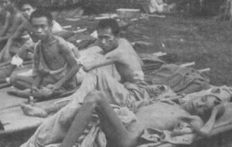
Akibat tanam paksa

Slide 22
Tokoh-tokoh yang menentang tanam paksa
Penentang tanam paksa
a.Edwarad Douwes Dekker(Multatuli)
Ia mengkritik tanam paksa lewat tulisanya yang berjudul “Max Havelar”yang menceriyakan penderitaan rakyat banten dan Priangan.
b.Fran Van der Pute
Ia menulis buku yang berjudul “Suiker Contracten”(kontrak gula).
c.Baron van Hoevel
Dangan alasam kemanusiaan,ia mengusulkan agar tanam paksa dihapuskan.karena banyaknya kecaman.

Slide 23
Politik Liberal / Pintu terbuka / P M A (1870-1900 )
Pengertiannya : Pemerintah Hindia Belanda memberi kesempatan kepada pengusaha asing untuk menanamkan modalnya di Indonesia.
Latar belakang : tahun 1870 golongan Liberal memperoleh kemenangan politik
Pelaksanaannya ditandai dengan keluarnya 2 UU yaitu :
- UU Agraria 1870 / Agrarische wet
- UU gula / Suiker Wet

Slide 24
Akibat politik liberal
1.Tanah perkabunan semakin bertambah luas.
2.Timbulnya kaum buruh
3.Rakyat pedasaan mulai mengerti arti pentingnya uang
4.Pemerintah hindia belanda membangun berbagai sarana dan prasarana
5.Kerajinan rakyat terdesak barang import.

Slide 25
Politik etis / balas budi
Pada masa Conrad Theodor Van Deventer
Politik etis meliputi 3 bidang :
1. edukasi / pendidikan
2. emigrasi /perpindahan penduduk
3. irigasi / membangun sarana irigasi

Slide 26
REAKSI RAKYAT INDONESIA TERHADAP PEMERINTAH KOLONIAL BELANDA
1.Perang Patimura (1817)
2.Perang Padri (1821-1827)
3.Perang Diponegoro
4.Perang Bali (1848-1849)
5.Perang Banjar (1859-1863)
6.Perang Aceh (1873-1904)

Slide 27
1.Perang Patimura
Pada tahun 1817 perlawanan berkibar ketika rakyat sapura kedatangan Belanda,perlawanan tersebut dipimpin oleh Thomas Mattulesie(patimura)
a.sebab-sebabnya
-Penindasan Belanda terhadap rakyat Maluku
-Didudukinya benteng Durstede oleh Belanda
-Rakyat dikenakan berbagai macam pajak
-Belanda melaksanakan monopoli perdagangan

Slide 28
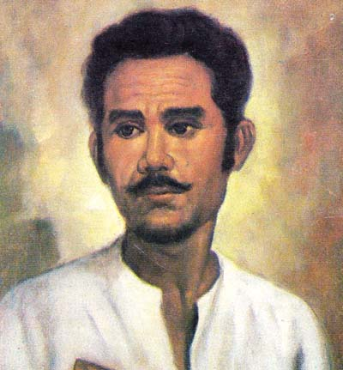
b.Tokoh Perlawanan
1.Pattimura
2.Antony Reebok
3.Thomas Pattiwael
4.Lucas Latumahina
5.Christina Marthatiahahu

Slide 29
c.Proses terjadinya perang
tanggal 15 Mei 1817 perlawanan meletus di Saparua.Pattimura berhasil mengepung Benteng Durstede dan menembak Resident Van Den Berg.Pada tanggal 16 Mei 1817,Pattimura berhasil menguasai Benteng Durstede dan perang meluas sampai ke Haruku,Seram,Ambon dan Wakaseho
Pada bulan Oktober 1817 Belanada mengerahkan pasukan yang sanagat besar,sehingga satu persatu tokoh perang dapat ditangkap.Tanggal 16 Desember 1817 Pattimura dihukum gantung di Benteng Nieuw Victoria yang berarti perlawanan rakyat Maluku berakhir.

Slide 30
2.Perang Paderi
Perang Paderi adalah perang yang terjadi antara rakyat Sumatra Barat dengan pemerintah kolonial Belanda(1821-1873)
a.sebab-sebab terjadi perlawanan:
-Adanya pertentangan antara kaum adat dan kaum paderi
-Belanda ikut campur tangan membantu kaum adat

Slide 31
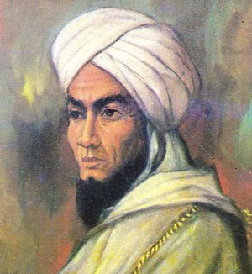
b.Tokoh perlawanan Paderi
1.Datuk Malin Basya(Imam Bonjol)
2.Datuk Bandaro
3.Tuanku Pasaman
4.Tuanku Nan Rencek
5.Tuanku Nan Cerdik

Slide 32
c.Proses terjadinya perang
-Tahap 1(sebelum perang Diponegoro 1821-1821)
-Tahap 2(sesudah perang Diponegoro 1830-1837)
-Akhir perlawanan
Perang antara kaum Adat dengan kaum Paderi.
Perang antara Kaum Adat dan Kaum Paderi melawan Belanda
Karena kekuatan yang tidak seimbang,tanggal 21 September 1837 Tuanku Imam Bonjol tertanglkap dan di asingkan ke Cianjur,Ambon lalu Minahasa

Slide 33
3.Perang Diponegoro
Pada tahun 1823 Gubernur jendral Van Der Capellen memerintahkan agar sewa menyewa tanah dihapuskan.Akibat kebijakan tersebut ,banyak bangsawan mengadakan pemberontakan yang akhirnya meluas menjadi peperangan.Peperangan tersebut dipimpin oleh Pangeran Diponegoro.

Slide 34
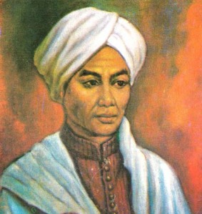
a.Sebab peperangan
Sebab umum
-penderitaan rakyat akibat pajak yang berat
-Masuknya peradaban Barat ke Mataram
Sebab khusus
Belanda membuat jalan pintas ke Magelang yang melewati makam leluhur Diponegoro
-wilayah Mataram dipersempit
-Belanda ikut campur masalah kerajaan
-Bangsawan dilarang menyewakan tanahnya

Slide 35
b.Tokoh perang Diponegoro
1.Pangeran Diponegoro
2.Kyai Mojo
3.Sentot Prawirodirjo
4.Pangeran Mangkubumi

Slide 36
c.Proses terjadinya perang
Tanggal 20 Juli 1825 Belanda menyerbu rumah P. Dipinegoro
Di Tegalrejo,beliau menggunakan taktik gerilya dan selalu
Memindahkan markasnya,sedang Belanda menggunakan
Taktik Benteng Stelsel dg tujuan :
Untuk mempersempit ruang gerak Diponegoro
Mengadakan tekanan pada Diponegoro agar segera menyerah
Menghambat komunikasi antar pasukan
Memecahbelah kekuatan pasukan Diponegoro
Mencegah masunya bantuan dari luar
Memperlemah pasukan Diponegoro
Akhirnya dengan menggunakan siasat tipu muslihat, beliau
Tertangkap dan diasingkan ke Menado, meninggal di Makasar

Slide 37
4. Perang Bali
Proses Perlawanan :
Belanda menyerbu Benteng Jagaraga dipimpin Michaels,Patih Jelantik menggunakan siasat perang puputan
Akhirnya 1849, Bali dapat dikuasai
Tokoh :
Raja Buleleng
Raja Karang Asem
Gusti Patih Ketut Jelantik
Sebab :
Belanda menuntut hk tawan karang dihapus
Belanda menuntut agar raja – raja di Bali mengakui kekuasaan Belanda
Bali hrs melindun gi perdgng Bld

Slide 38
5. Perang Banjar / Kalsel
Proses Perlawanan :
18 April 1859 pasukan Banjar membakar Kapal Onrust di S. Barito
11- 10- 1862 P Antasari meninggal & satu persatu tokoh Banjar menyerah
Tokoh : Pangeran Hidayat
Pangeran Antasari
Kyai Demang Leman
Haji Buyasin
Sebab – sebab :
Belanda campurtangan urusan kerajaan/ mengankat S. Tamjidillah mjd sultan
Belanda menangkap Prabu Anom & diasingkan ke Jawa
Belanda monopoli perdgangan

Slide 39
6. Perang Aceh ( 1873- 1904 )
Sebab- sebab : | Tokoh : | Perlawanan :
Sebab umum : Bld ingin menguasai Aceh krn letaknya strategis, Bld mengganti Traktat London mjd Traktat Sumatera, Bld ikut campur tangan masalah urusan luar negeri Aceh | Aceh - Panglima Polim - Teuku Cik Di Tiro - Teuku Umar - Cut Nya Dien | 5 -4 -1873 Bld menyerang Masjid Raya Aceh. 9 – 12 – 1873 Bld berhasil merebut Masjid dan istana Belanda menggunakan siasat Konsentrasi Stelsel dan adu domba Belanda mengirim Dr. Snouk H, untuk menyelidiki Aceh
2. Sebab khusus : Belanda menuntut agar Aceh tunduk kepadanya | 2. Belanda - Mayjend. Kohler - Jendral Van Swieten - Jendral Pel - Dr. Snouk Hurgronje | Setelah berhasil mengetahui kelebihan & kekurangan Aceh, maka Bld dg pasukan Marsuse menghancurkan Aceh & aceh haru menandatangani Plakat Pendek/Aceh mengakui kekuasaan Bld

Slide 40
7. Perlawanan Rakyat dlm bentuk protes petani
Sebabnya :
Petani sangat membenci dg pemberlakuan pajak
Penguasa menerapkan sanksi yg berat
Adanya praktek perbudakan dan penindasan
Adanya kerjapaksa di perkebunan dan pabrik
Keinginan untuk mengembalikan kesejahteraan
Adanya keyakinan bahwa ratu adil akan membebaskan mereka
Contoh Gerakannya :
Gerakan protes petani ex : di Ciomas oleh Arpan,Condet oleh Entong Gendut dll
Gerakan ratu adil ex : di Sidoharjo oleh K.Hasan Mukmin

Slide 41
kesimpulan
ADA 6 KEBIJAKAN PADA MASA KOLONIALISME DAN IMPERIALISME
SISTEM PENYERAHAN WAJIB OLEH VOC
SISTEM KERJA WAJIB / RODI MASA DAENDELS
SISTEM SEWA TANAH/ LANDE LIJK STELSEL MASA T.S RAFFLES
SISTEM TANAM PAKSA MASA / CULTUUR STELSEL
MASA VAN DEN BOSH
PELAKSANAAN POLITIK LIBERAL OLEH KAUM LIBERAL
PELAKSANAAN POLITIK ETIS MASA VAN DE VENTER

Slide 42
Latihan soal
Jawablah pertanyaan berikut dengan benar !
Sebutkan 4 faktor penyebab bangsa Eropa melakukan penjelajahan samudera !
Sebutkan 4 tujuan didirikan VOC di Indonesia !
Apakah penyebab terjadinya penyimpangan dalam pelaksanaan tanam paksa !
Sebutkan 4 pengaruh pelaksanaan Politik Pintu terbuka di Indonesia !
Apakah penyebab terjadinya Perang paderi

